Slide 1


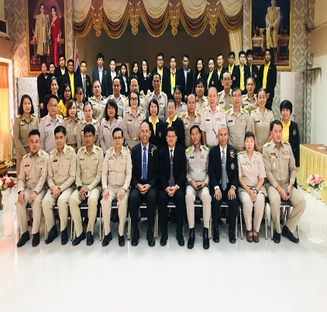
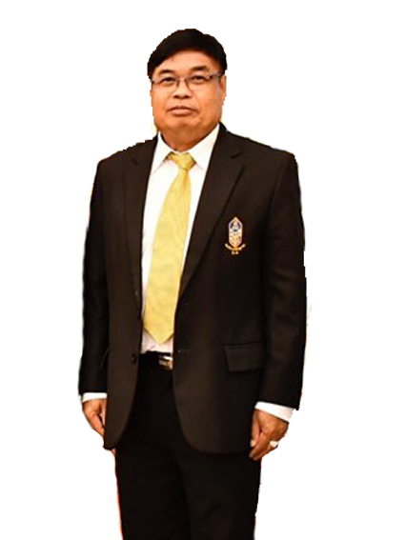
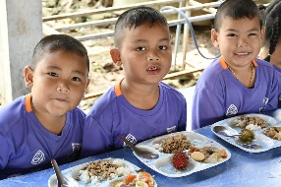
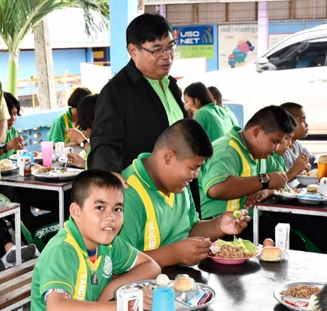
การบูรณาการการจัดการศึกษาจังหวัดเพชรบูรณ์
สำนักงานศึกษาธิการจังหวัดเพชรบูรณ์

Slide 2




Slide 3
ข้อมูลอัตรากำลัง
ที่ | กลุ่มงาน | กรอบอัตรากำลัง | มีผู้ดำรงตำแหน่ง | ไม่มีผู้ดำรงตำแหน่ง
1 | ศึกษาธิการจังหวัด/รองศึกษาธิการจังหวัด | 2 | 2 | 0
2 | กลุ่มอำนวยการ | 7 | 6 | 1
3 | กลุ่มบริหารงานบุคคล | 13 | 8 | 5
4 | กลุ่มนโยบายและแผน | 7 | 6 | 1
5 | กลุ่มพัฒนาการศึกษา | 6 | 6 | 0
6 | กลุ่มนิเทศ ติดตาม และประเมินผล | 21 | 7 | 14
7 | กลุ่มส่งเสริมการศึกษาเอกชน | 7 | 6 | 1
8 | กลุ่มลูกเสือ ยุวกาชาด และกิจการนักเรียน | 4 | 4 | 0
9 | หน่วยตรวจสอบภายใน | 2 | 2 | 0
 | รวมทั้งสิ้น | 69 | 47 | 22

Slide 4
ข้อมูลงบประมาณที่ได้รับจัดสรรประจำปีงบประมาณ พ.ศ. 2562
รายการ | จำนวนเงิน (บาท)
งบดำเนินงาน | 7,725,238.33
1. ค่าตอบแทนใช้สอยและวัสดุ 2,800,908.75 บาท
2. ค่าสาธารณูปโภค 490,052.58 บาท
3. รายการที่ได้รับการจัดสรรระหว่างปี 2,377,077.00 บาท
4. งบลงทุน 2,057,200.00 บาท
งบรายจ่ายอื่น
1. งบรายจ่ายอื่น แผนงานพื้นฐานด้านการพัฒนาและเสริมสร้างศักยภาพคน | 234,800.00
2. งบรายจ่ายอื่น แผนบูรณาการยกระดับคุณภาพการศึกษาและการเรียนรู้ตลอดชีวิต | 1,597,200.00
3. งบประมาณสำนักงานส่งเสริมการศึกษาเอกชน | 705,440.00
4. งบประมาณสำนักงานลูกเสือแห่งชาติ | 838,650.00

Slide 5
รายงานการใช้จ่ายงบประจำ

Slide 6

กระบวนงาน ศธจ.เพชรบูรณ์
นโยบายของกระทรวงศึกษาธิการ
Policy and Agendas
งานของสำนักงานศึกษาธิการจังหวัด
Function: หน่วยงานจัดการศึกษา
งานบูรณาการ : Area based Integration
Provincial based

Slide 7
สำนักงานศึกษาธิการจังหวัดเพชรบูรณ์ ปฏิบัติภารกิจของกระทรวงศึกษาธิการเกี่ยวกับการบริหารและการจัดการศึกษาตามที่กฎหมายกำหนดการปฏิบัติราชการตามอำนาจหน้าที่ นโยบาย และยุทธศาสตร์ของส่วนราชการต่าง ๆ ที่มอบหมายและให้มีอำนาจหน้าที่ในเขตจังหวัด ดังต่อไปนี้
(๑) รับผิดชอบงานธุรการของ กศจ. อกศจ. รวมทั้งปฏิบัติงานราชการที่เป็นไปตามอำนาจและหน้าที่ของ กศจ. และตามที่ กศจ. มอบหมาย
(๒) จัดทำแผนพัฒนาการศึกษาและแผนปฏิบัติการ
(๓) สั่งการ กำกับ ดูแล เร่งรัด ติดตาม และประเมินผลการปฏิบัติงานของส่วนราชการให้เป็นไปตามนโยบายของกระทรวงศึกษาธิการ
(๔) จัดระบบ ส่งเสริม และประสานงานเครือข่ายข้อมูลสารสนเทศและเทคโนโลยีดิจิทัลเพื่อการศึกษา
(๕) ส่งเสริมและสนับสนุนการศึกษาเพื่อคนพิการ ผู้ด้อยโอกาส และผู้มีความสามารถพิเศษ
(๖) ดำเนินงานเกี่ยวกับการบริหารงานบุคคลของข้าราชการครูและบุคลากรทางการศึกษา
(๗) ส่งเสริม สนับสนุน และดำเนินการเกี่ยวกับงานด้านวิชาการ การนิเทศ และแนะแนวการศึกษา
ทุกระดับและทุกประเภท รวมทั้งติดตามและประเมินผลระบบบริหารและการจัดการศึกษา
(๘) ดำเนินการเกี่ยวกับการตรวจสอบด้านการบริหาร การเงิน และการบัญชีของส่วนราชการ
(๙) ส่งเสริมและประสานงานการศาสนา ศิลปะ วัฒนธรรม และการกีฬาเพื่อการศึกษา
(๑๐) ส่งเสริม สนับสนุน และดำเนินการเกี่ยวกับการจัดการศึกษาเอกชน
(๑๑) ปฏิบัติภารกิจตามนโยบายของกระทรวงศึกษาธิการหรือตามที่ได้รับมอบหมาย

Slide 8
สำนักงานศึกษาธิการจังหวัดเพชรบูรณ์ มีโครงการตามแผนปฏิบัติราชการประจำปีงบประมาณ พ.ศ.2562 รวมจำนวน 4 โครงการ ดังนี้
ที่ | โครงการ | งบประมาณ | กลุ่มที่รับผิดชอบ
1 | เพิ่มประสิทธิภาพการบริหารจัดการนโยบายและแผนการศึกษาจังหวัดเพชรบูรณ์ ประจำปีงบประมาณ พ.ศ. 2562 | 60,000 | นโยบายและแผน
2 | การตรวจราชการ ติดตาม และประเมินผลการจัดการศึกษา ปีงบประมาณ 2562 | 120,000 | นิเทศติดตามและประเมินผล
3 | เสริมสร้างศักยภาพบุคลากรในสำนักงานศึกษาธิการจังหวัดเพชรบูรณ์ | 54,800 | อำนวยการ
4 | พัฒนาประสิทธิภาพการบริหารจัดการศึกษาจังหวัดเพชรบูรณ์ | 120,000 | อำนวยการ

Slide 9
บูรณาการในพื้นที่จังหวัด
โครงการน้อมนำพระราโชบายด้านการศึกษา สู่การปฏิบัติ
สำนักงานศึกษาธิการจังหวัดเพชรบูรณ์
ได้มีการดำเนินงานโครงการที่มีการบูรณาการในพื้นที่
จำนวน 7 โครงการเด่นๆ
โครงการ ศธ.ปลูกป่าเฉลิมพระเกียรติ เนื่องในโอกาสมหามงคลพระราชพิธีบรมราชาภิเษก
โครงการ TFE (Teams For Education)
โครงการขับเคลื่อนการพัฒนาการจัดการศึกษาปฐมวัยในระดับพื้นที่
โครงการ Coaching Teams เพื่อยกระดับคุณภาพการศึกษาของสำนักงานศึกษาธิการจังหวัดเพชรบูรณ์
โครงการ เพิ่มโอกาสการเข้าถึงการศึกษาของเด็กด้อยโอกาส
เด็กออกกลางคันและเด็กตกหล่นในรูปแบบที่เหมาะสม
โครงการสร้างภูมิคุ้มกันและป้องกันยาเสพติดในสถานศึกษา
หลักสูตรส่งเสริมวินัยจราจรของผู้เรียนในจังหวัดเพชรบูรณ์

Slide 10
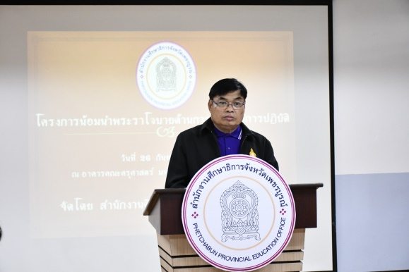
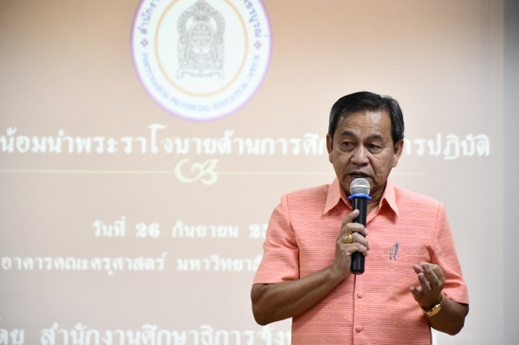
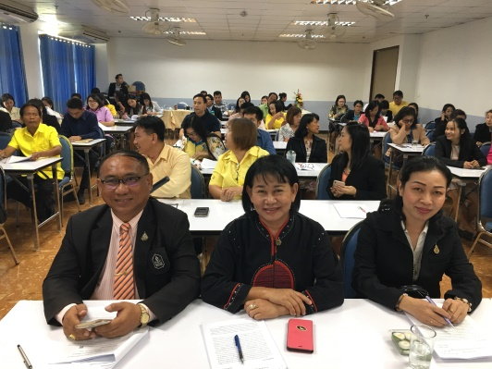
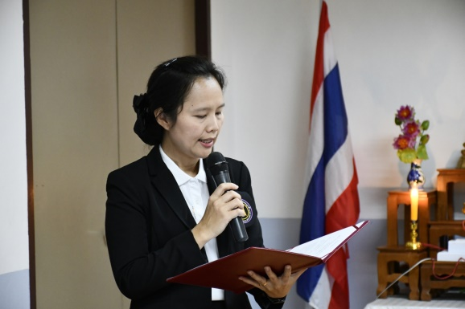
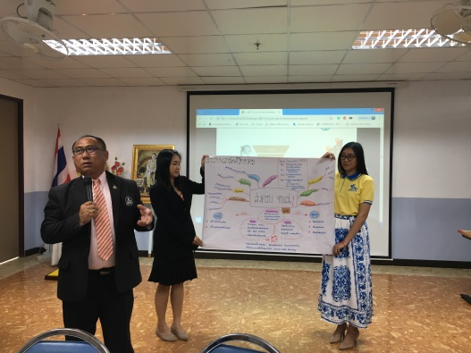
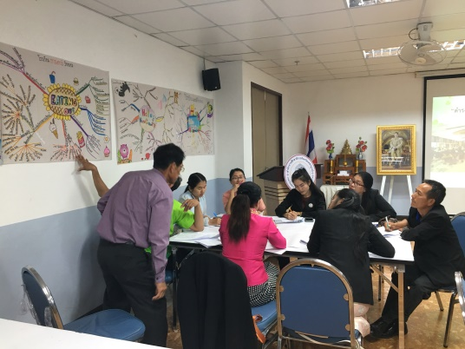
ประสานความร่วมมือ
โครงการน้อมนำพระราโชบายด้านการศึกษา สู่การปฏิบัติ
ผลที่เกิดกับหน่วยงานทางการศึกษา/สำนักงานศึกษาธิการจังหวัด
สำนักงานศึกษาธิการจังหวัดเพชรบูรณ์ เป็นหน่วยงานที่ดำเนินการ และส่งเสริมให้ผู้บริหาร ครูและบุคลากร น้อมนำพระราโชบายด้านการศึกษาสู่การปฏิบัติอย่างเป็นรูปธรรม
ผลที่เกิดกับสถานศึกษา
สถานศึกษาสนับสนุนกิจกรรมให้ผู้บริหาร ครูและบุคลากร น้อมนำพระราโชบายด้านการศึกษาสู่การปฏิบัติอย่างเป็นรูปธรรม
ผลที่เกิดกับครู
ครูและบุคลากร น้อมนำพระราโชบายด้านการศึกษาสู่การปฏิบัติอย่างเป็นรูปธรรม
ผลที่เกิดกับผู้เรียน
นักเรียน นักศึกษา น้อมนำพระราโชบายด้านการศึกษาสู่การปฏิบัติอย่างเป็นรูปธรรม

Slide 11
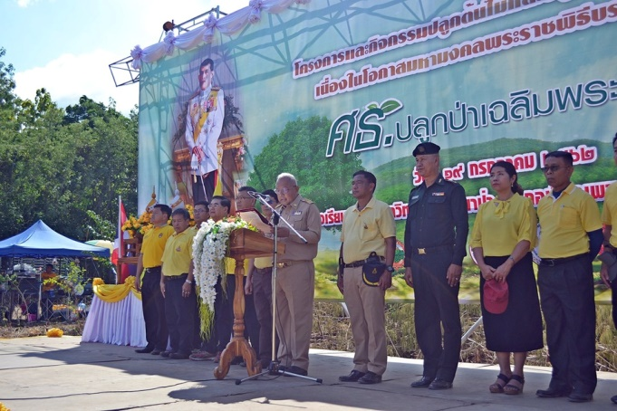
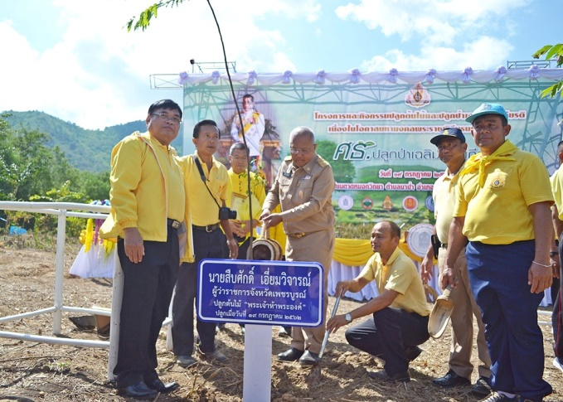
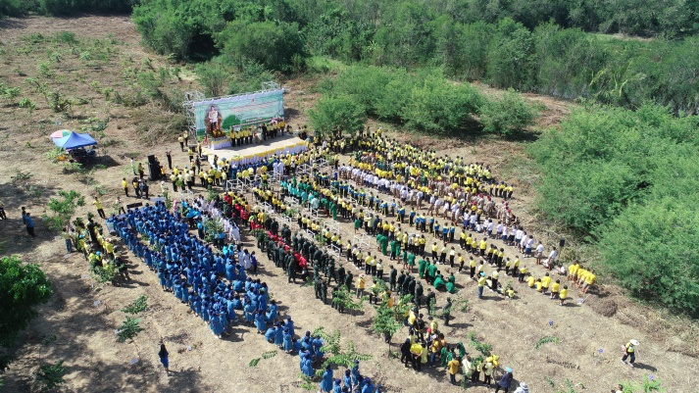
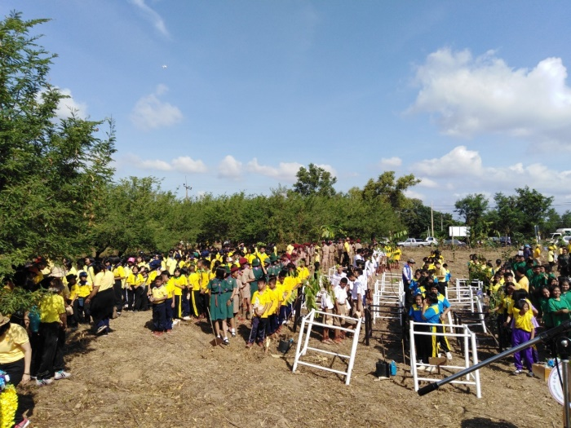
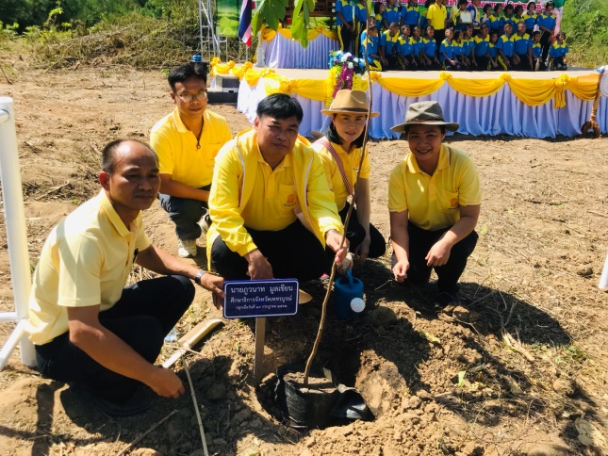
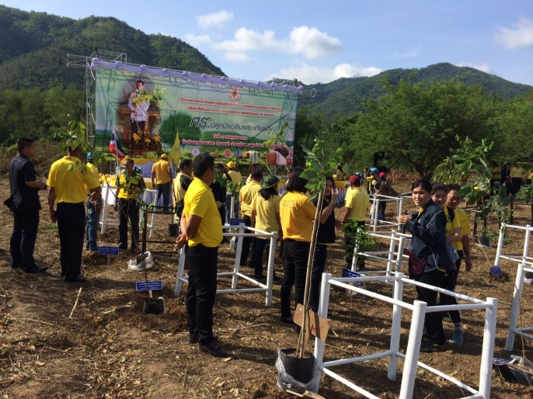
ประสานความร่วมมือ
โครงการ ศธ.ปลูกป่าเฉลิมพระเกียรติ เนื่องในโอกาสมหามงคลพระราชพิธีบรมราชาภิเษก
ผลที่เกิดกับหน่วยงานทางการศึกษา/สำนักงานศึกษาธิการจังหวัด
สำนักงานศึกษาธิการจังหวัดเพชรบูรณ์ เป็นหน่วยงานที่ดำเนินการ และส่งเสริมให้บุคลากร นักศึกษาและนักเรียน ประชาชนทั่วไป ได้แสดงความจงรักภักดีและสำนึกในพระมหากรุณาธิคุณ และอนุรักษ์ฟื้นฟูทรัพยากรธรรมชาติและสิ่งแวดล้อม
ผลที่เกิดกับสถานศึกษา
สถานศึกษามีส่วนร่วมและสนับสนุนกิจกรรมให้บุคลากร นักศึกษาและนักเรียน ได้แสดงความจงรักภักดีและสำนึกในพระมหากรุณาธิคุณ และอนุรักษ์ฟื้นฟูทรัพยากรธรรมชาติและสิ่งแวดล้อม
ผลที่เกิดกับครู
บุคลากรมีความจงรักภักดีและสำนึกในพระมหากรุณาธิคุณ และร่วมอนุรักษ์และฟื้นฟูทรัพยากรธรรมชาติและสิ่งแวดล้อม
ผลที่เกิดกับผู้เรียน
นักศึกษาและนักเรียน มีความจงรักภักดีและสำนึกในพระมหากรุณาธิคุณ และร่วมอนุรักษ์และฟื้นฟูทรัพยากรธรรมชาติและสิ่งแวดล้อม

Slide 12
ประสานความร่วมมือ
โครงการ TFE (Teams For Education)
ผลที่เกิดกับหน่วยงานทางการศึกษา/สำนักงานศึกษาธิการจังหวัด
1. มีข้อมูลและสารสนเทศผลการประเมินคุณภาพการศึกษาระดับชาติขั้นพื้นฐาน (O-NET) โรงเรียนในจังหวัดเพชรบูรณ์ )
ปีการศึกษา 2558-2560 เป็นฐานข้อมูลสารสนเทศในการพัฒนาคุณภาพการศึกษาของสถานศึกษาในจังหวัดเพชรบูรณ์
2. จังหวัดเพชรบูรณ์มีระบบฐานข้อมูลทางการศึกษาเพื่อเพิ่มประสิทธิภาพการบริหารจัดการข้อมูลสารสนเทศทางการศึกษาเชิงพื้นที่ (Phetchabun Provincial Education Data Center) จำนวน 1 ระบบ เพื่อใช้เป็นฐานข้อมูลกลางด้านการศึกษาของจังหวัดเพชรบูรณ์ http://www.pnbpeo.go.th/gis/ppedc/
3. มีรูปแบบ ONLY ONE เป็นรูปแบบการพัฒนาการจัดการเรียนรู้ ระดับจังหวัด เกิดเครือข่ายความร่วมมือในการพัฒนาคุณภาพการศึกษาระหว่างสำนักงานศึกษาธิการจังหวัดกับหน่วยงานที่เกี่ยวข้องกับการจัดการศึกษาทุกสังกัดในจังหวัดเพชรบูรณ์ ทำให้สถานศึกษานำร่องได้รับรางวัลชนะเลิศระดับภาค ทั้ง 2 ระดับ ได้แก่ ระดับประถมศึกษา : โรงเรียนบ้านกกไทร สังกัด สพป.เพชรบูรณ์ เขต 1 และระดับมัธยมศึกษา : โรงเรียนเพชรบูรณ์วิทยา สังกัด สพม. เขต 40

Slide 13
ประสานความร่วมมือ
โครงการ TFE (Teams For Education)
ผลที่เกิดกับสถานศึกษา
1. สถานศึกษานำร่องทั้ง 6 แห่ง ตามโครงการ TFE มีรูปแบบ/แนวพัฒนาการจัดการเรียนรู้ เพื่อยกระดับผลสัมฤทธิ์ทางการเรียน ดังนี้
2. ผู้บริหารโรงเรียน ครูและบุคลากรในสถานศึกษา เกิดความร่วมมือ รวมพลังในการพัฒนาคุณภาพการศึกษาในสถานศึกษาอย่างเข้มแข็ง และยั่งยืน
3. เกิดเครือข่ายการพัฒนาคุณภาพการศึกษาจากทุฝ่ายที่มีส่วนเกี่ยวข้องในแต่ละสถานศึกษา
โรงเรียน | ชื่อรูปแบบ/แนวทางทางการพัฒนาการจัดการเรียนรู้
บ้านกกไทร | 3 ประสาน 4 ยุทธศาสตร์การพัฒนา
เทศบาลบ้านสักงอย | บันได 7 ขั้นสู่ความสำเร็จการยกระดับคุณภาพ โดยใช้โรงเรียนเป็นฐาน
ศิริรัตน์วิทยา | ศิริรัตน์ CAR ขับเคลื่อนผลสัมฤทธิ์ทางการเรียนอย่างยั่งยืน
บ้านโพธิ์ทอง | 7 กล่องแห่งความสำเร็จ โรงเรียนบ้านโพธิ์ทอง
บ้านทุ่งใหญ่ | ทุ่งใหญ่ก้าวหน้า สู่การพัฒนาคุณภาพการศึกษาอย่างยั่งยืน
เพชรบูรณ์วิทยา | ศาสตร์พระราชา สู่การพัฒนาผลสัมฤทธิ์ทางการเรียนอย่างยั่งยืน

Slide 14
ประสานความร่วมมือ
โครงการ TFE (Teams For Education)
ผลที่เกิดกับครู
1. ครูเปิดใจ ทุ่มเทในการพัฒนาการจัดการเรียนรู้ในวิชา/กลุ่มสาระการเรียนรู้ที่สอน มีนวัตกรรมที่พัฒนาขึ้นในการจัดการเรียนการสอนทุกคน อย่างน้อยคนละ 1 เรื่อง ในสถานศึกษานำร่องทั้ง 6 โรงเรียน
2. ครูสามารถออกแบบการจัดการเรียนรู้แบบ Active Learning ให้ผู้เรียนได้เรียนรู้จากการลงมือปฏิบัติจริง และสามารถสร้างทีมงานที่เข้มแข็งได้ในแต่ละสถานศึกษา
ผลที่เกิดกับผู้เรียน
1. ผู้เรียน เกิดความมุ่งมั่นในการเรียน และเรียนรู้อย่างมีความสุข
2. ผู้เรียนเป็นบุคคลแห่งการเรียนรู้ และมีทักษะการเรียนรู้ในศตวรรษที่ 21 และสามารถดำรงตนในโลกยุคปัจจุบันได้อย่างมีภูมิคุ้มกันที่ดีในตัว

Slide 15
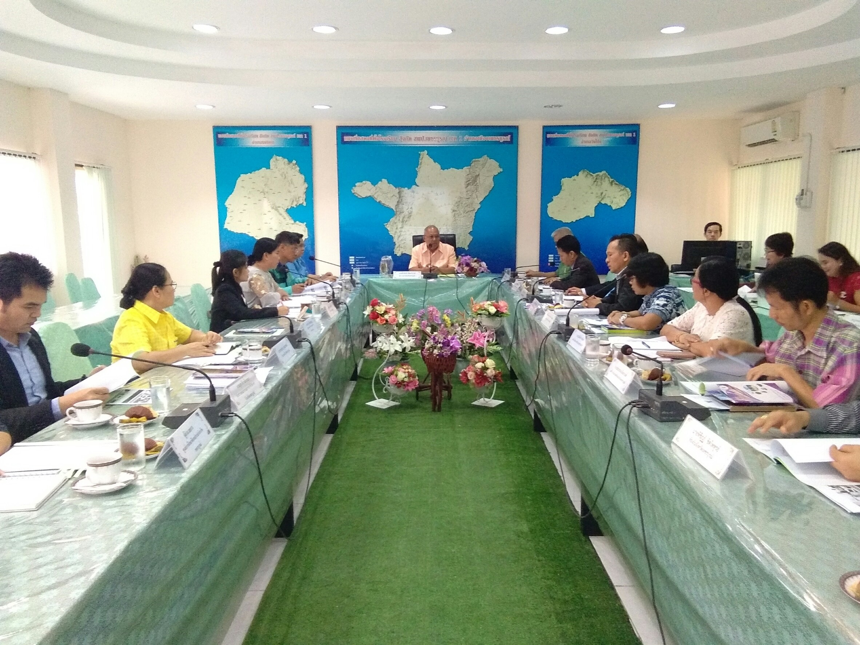
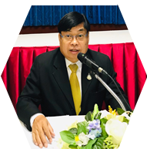
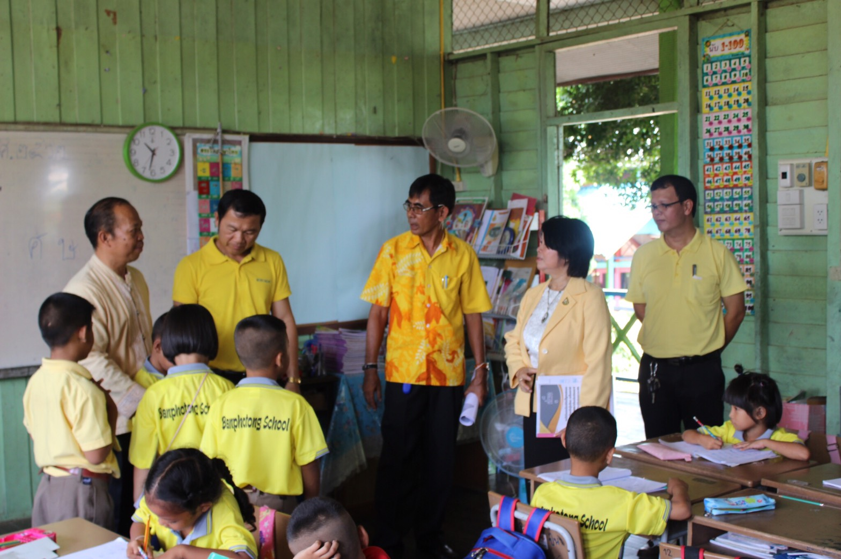
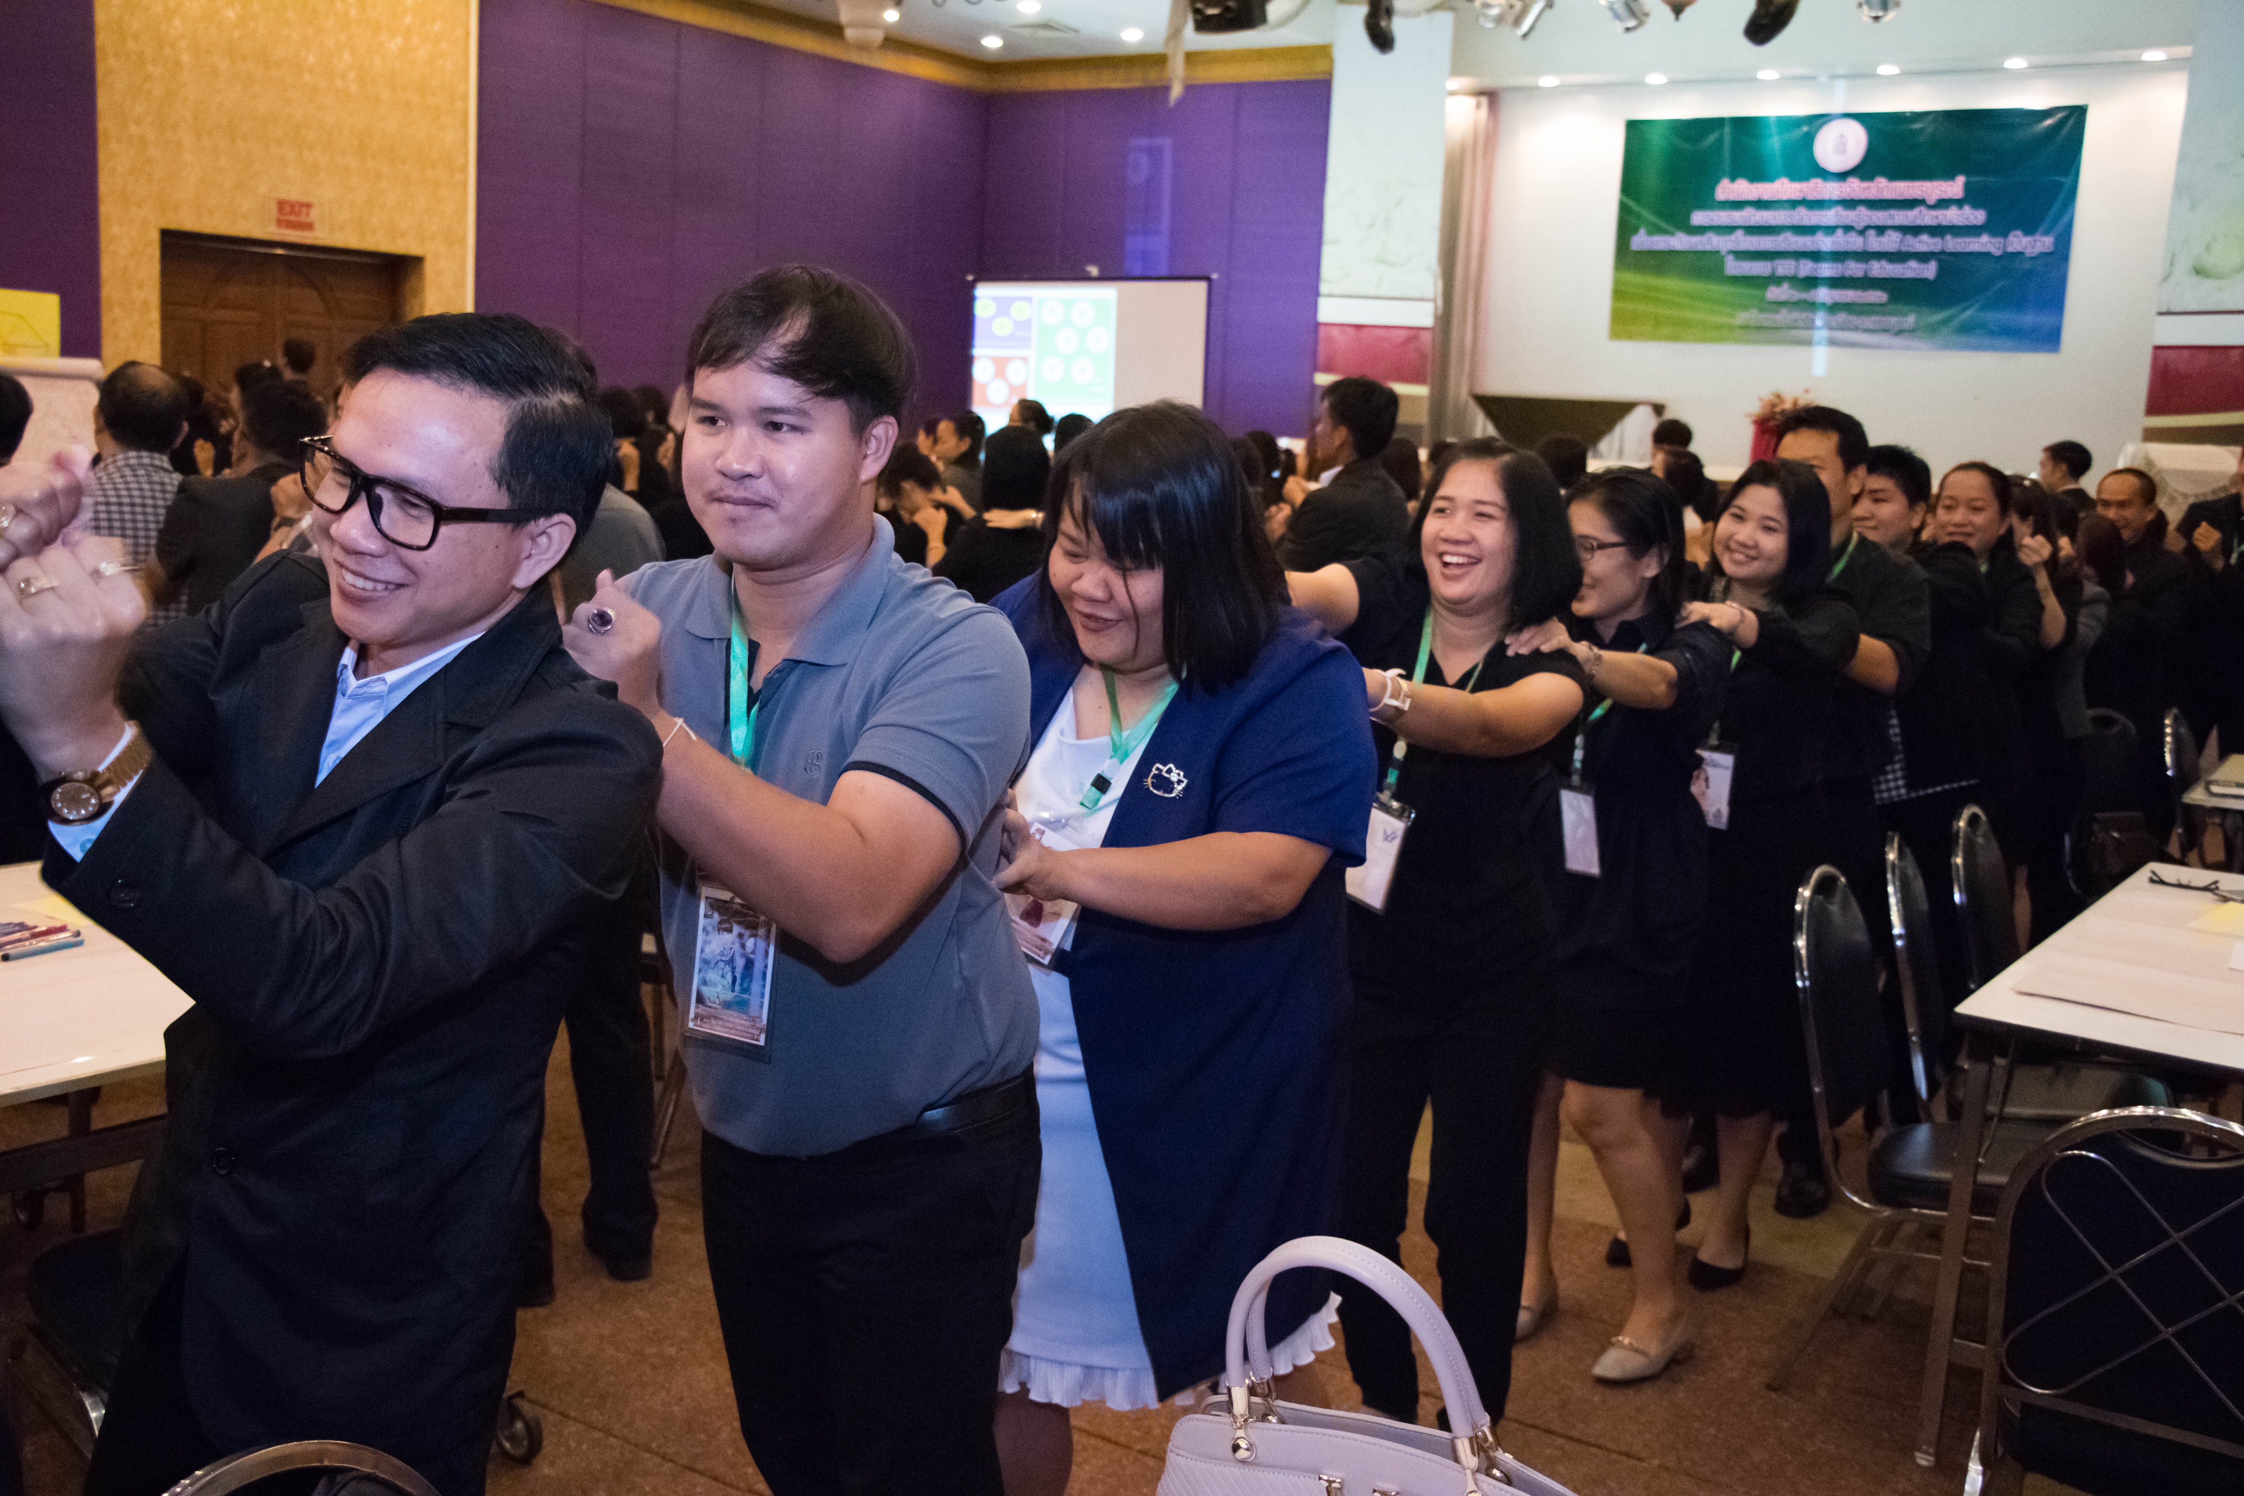
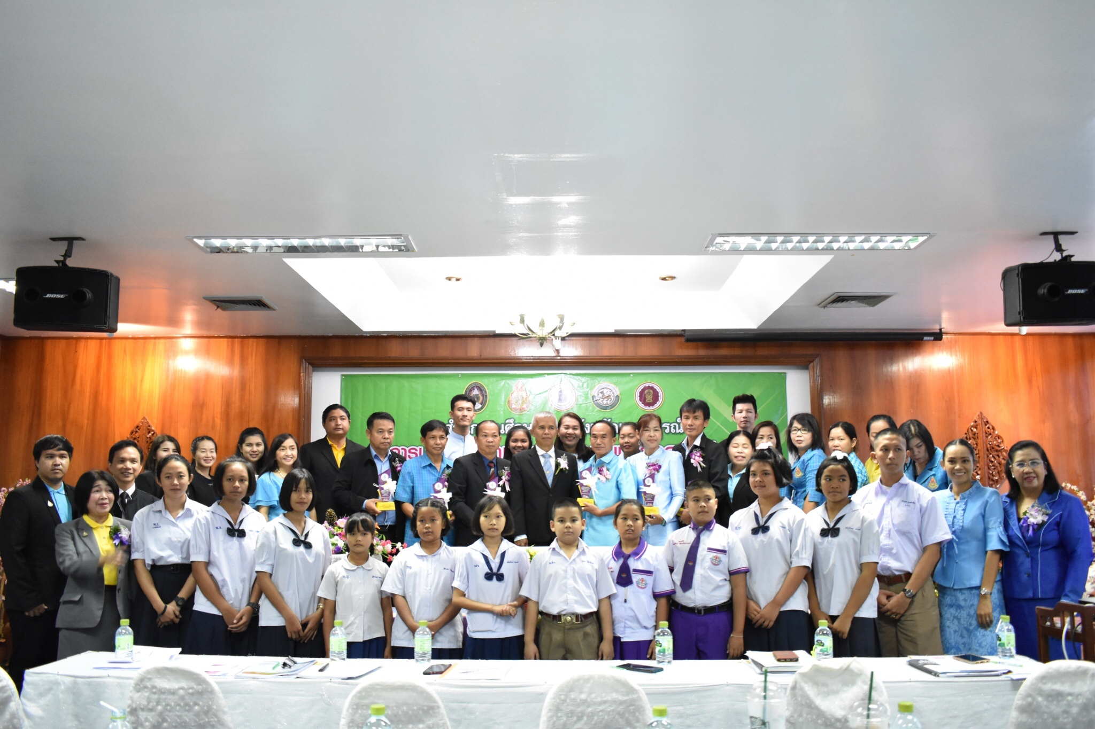
ข้อจำกัด/ปัญหา/อุปสรรคในการดำเนินงาน
สำนักงานศึกษาธิการจังหวัดเพชรบูรณ์จังหวัดมีเวลาในการดำเนินงานพัฒนาในสถานศึกษาค่อนข้างน้อย ยังไม่สามารถประเมินผลสัมฤทธิ์ทางการเรียนที่เกิดจากการดำเนินการตามโครงการเมื่อสิ้นภาคเรียน/สิ้นปีการศึกษา
แนวทางการพัฒนาการดำเนินงานแบบบูรณาการ
1. การขยายผลจากสถานศึกษานำร่องไปยังโรงเรียนอื่นๆ
2. สร้างเครือข่ายการดำเนินงานร่วมกัน เพื่อติดตามผลการพัฒนาการยกระดับผลสัมฤทธิ์ตลอดปีการศึกษา 2562 และในปีการศึกษาต่อไป

Slide 16
ประสานความร่วมมือ
โครงการพัฒนากิจกรรมป้องกันความปลอดภัยในสถานศึกษา พัฒนาวินัยจราจร
คณะทำงานการจัดทำร่างหลักสูตรการส่งเสริมวินัยจราจรในสถานศึกษาแต่ละระดับชั้น
จัดทำร่างหลักสูตรการส่งเสริมวินัยจราจรในสถานศึกษา
หลักสูตรวินัยจราจร เป็นการดำเนินที่ได้รับความร่วมมือจากหลายหน่วยงานที่เกี่ยวข้องหลายหน่วยงาน ได้แก่ สำนักงานขนส่งจังหวัด สำนักงานตำรวจภูธรจังหวัด หน่วยงานทางการศึกษา เขตพื้นที่สถานศึกษา โดยร่วมกันจัดทำหลักสูตรวินัยจราจรเพื่อนำร่องไปใช้ในสถานศึกษา โดยมีสถานศึกษานำร่องทดลองใช้หลักสูตรวินัยจราจร จำนวน 12 แห่ง และสำนักงานศึกษาธิการได้มีลงพื้นที่ ตรวจ ติดตามและประเมินผลการทดลองนำร่องใช้หลักสูตรส่งเสริมวินัยจราจรของผู้เรียนในจังหวัดเพชรบูรณ์ โดยได้ตรวจติดตาม ณ โรงเรียนบ้านโป่งบุญเจริญ โรงเรียนอนุบาลหนองไผ่ และโรงเรียนกุลดิศวิทยานุสรณ์ เพื่อตรวจติดตาม รับทราบปัญหา อุปสรรคและผลการดำเนินงานการทดลองโรงเรียนนำร่องใช้หลักสูตรส่งเสริมวินัยจราจรและนำมาวิเคราะห์หาแนวทางการพัฒนาหลักสูตรให้สมบูรณ์ เพื่อนำเสนอให้ กศจ.เพชรบูรณาพิจารณาประกาศใช้เป็นหลักสูตรในสถานศึกษาจังหวัดเพชรบูรณ์ ต่อไป

Slide 17
ผลการดำเนินงาน
1. ผลที่เกิดกับหน่วยงานทางการศึกษา/สำนักงานศึกษาธิการจังหวัด
1) สำนักงานศึกษาธิการจังหวัดเพชรบูรณ์มีหลักสูตรส่งเสริมวินัยจราจรของผู้เรียนในจังหวัดเพชรบูรณ์ เพื่อให้สถานศึกษาในจังหวัดเพชรบูรณ์ทุกแห่งนำไปใช้ในการจัดการเรียนการสอน
2) หลักสูตรส่งเสริมวินัยจราจรของผู้เรียนในจังหวัดเพชรบูรณ์ สามารถช่วยป้องกันและลดอุบัติเหตุด้านการจราจรของจังหวัดเพชรบูรณ์
ผลที่เกิดกับสถานศึกษา
1 สถานศึกษามีการดูแลเรื่องความปลอดภัยด้านการจราจร/สภาพแวดล้อมที่ปลอดภัยให้แก่สถานศึกษานักเรียน ครู และบุคลากรทางการศึกษาในสถานศึกษา
2. เป็นการส่งเสริมทักษะพื้นฐานความปลอดภัยด้านการจราจรที่จำเป็นสำหรับผู้เรียน
3. เป็นการป้องกันอุบัติเหตุด้านการจราจรและความปลอดด้านภัยอื่น ๆ ในสถานศึกษา

Slide 18
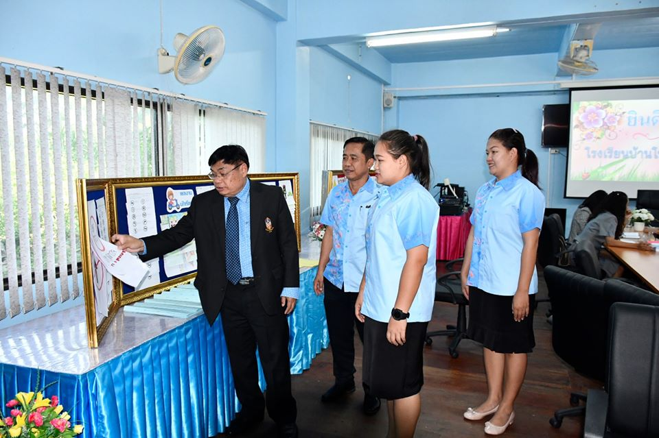
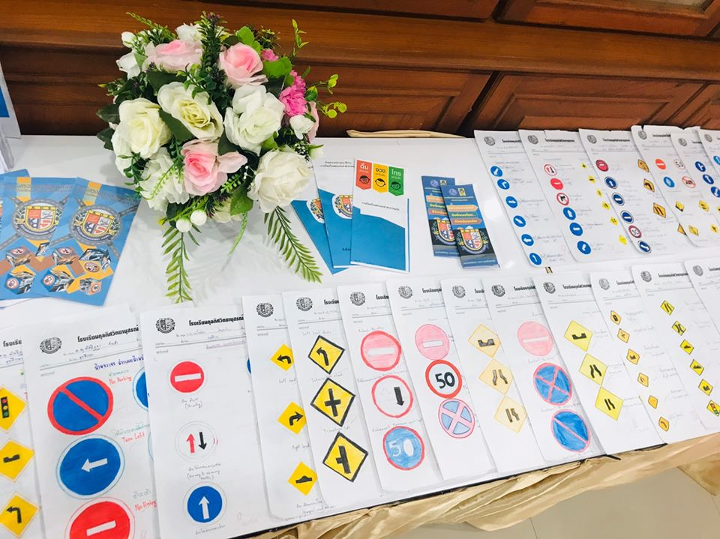
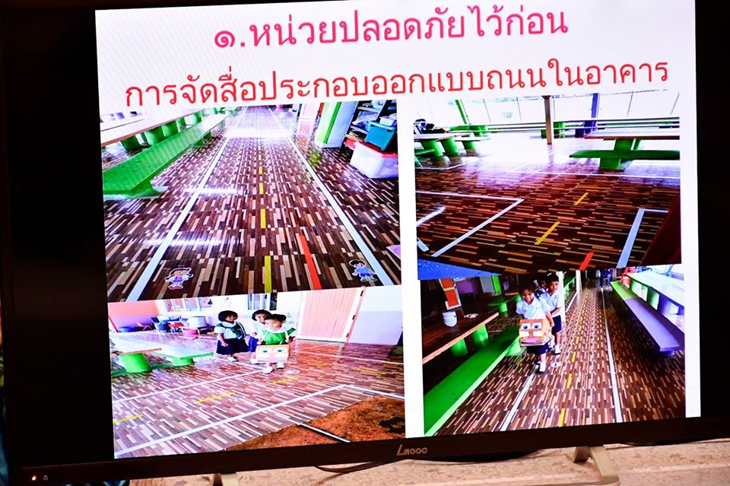
ผลที่เกิดกับครู
1. จัดกิจกรรมที่มีประสิทธิภาพส่งผลต่อพัฒนาการผู้เรียน
2. รู้เป้าหมายหลักสูตร/การศึกษา ทำให้วางแผนพัฒนาคุณภาพอย่างมีระบบ
ผลที่เกิดกับผู้เรียน
1. ผู้เรียนมีความรู้ความเข้าใจกฎหมายเกี่ยวกับการจราจรทางบกและกฎหมายเกี่ยวกับการคุ้มครองผู้ประสบภัยทางรถ
2. ผู้เรียนมีวินัยจราจร ปฏิบัติตามกฎหมายจราจร
3. ผู้เรียนเกิดทักษะและพฤติกรรมที่ดีต่อภาระหน้าที่ด้านความปลอดภัยทางการจราจร
4. ผู้เรียนเกิดจิตสำนึกและมีแนวคิดที่ดีในด้านความปลอดภัยทางการจราจร

Slide 19
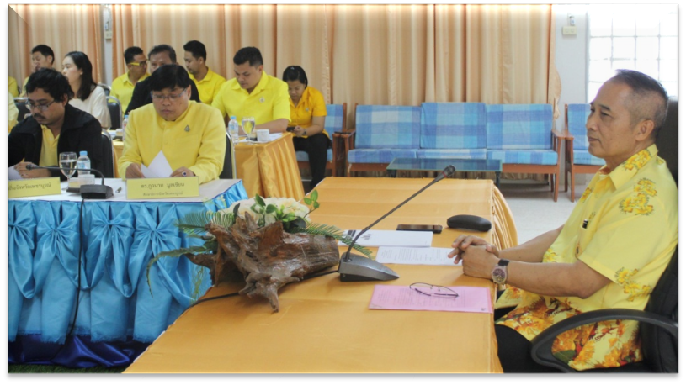
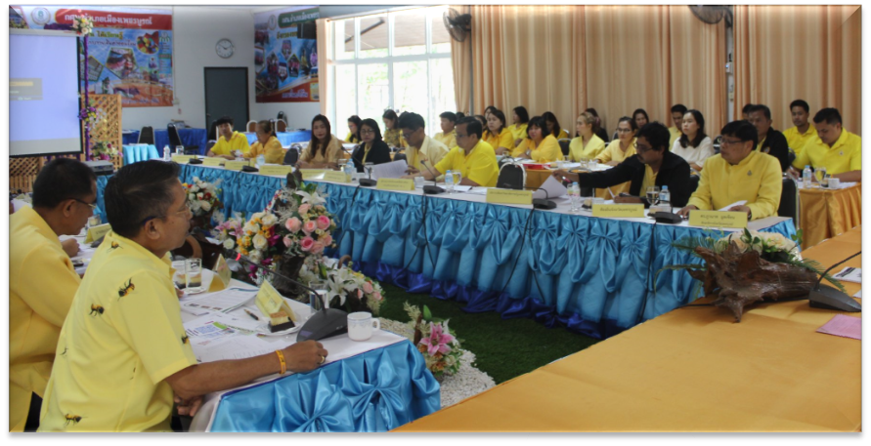
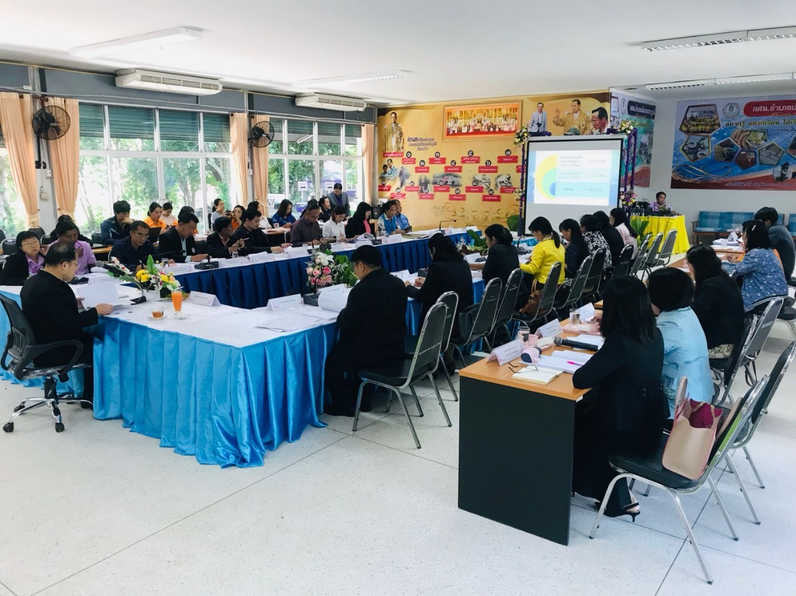
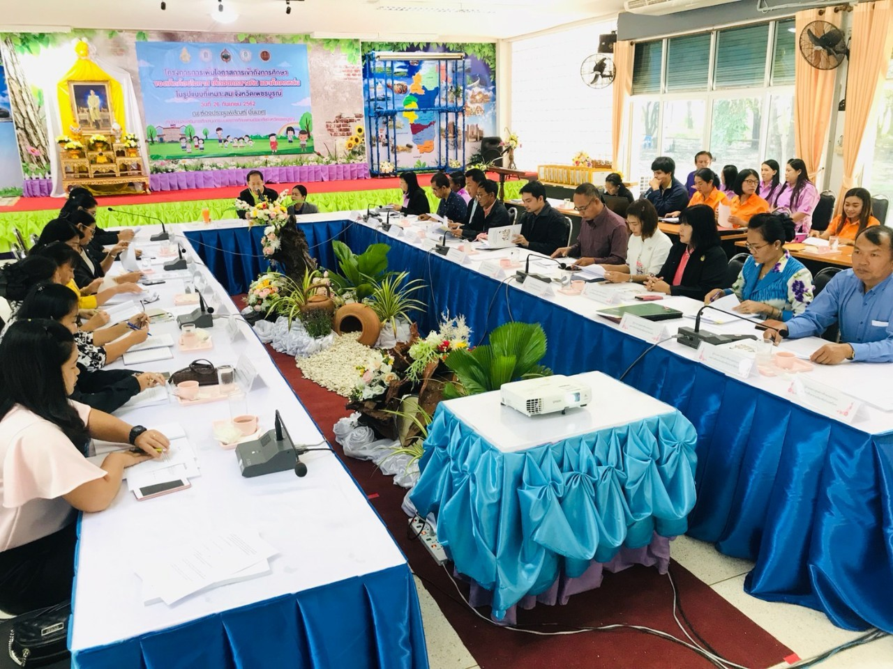
ประสานความร่วมมือ
ในการพัฒนาคุณภาพการศึกษาของหน่วยงานในจังหวัดเพชรบูรณ์
ของสำนักงานศึกษาธิการจังหวัดเพชรบูรณ์ ผ่านโครงการการเพิ่มโอกาสการเข้าถึงการศึกษาของเด็กด้อยโอกาส เด็กออกกลางคัน และเด็กตกหล่นในรูปแบบที่เหมาะสม
1. ผลที่เกิดกับหน่วยงานทางการศึกษา/สำนักงานศึกษาธิการจังหวัดจังหวัดเพชรบูรณ์
มีฐานข้อมูลเด็กด้อยโอกาส เด็กออกกลางคัน และเด็กตกหล่น ในระบบติดตาม กำกับ ประชากรวัยเรียนที่อยู่นอกระบบการศึกษา พร้อมให้การช่วยเหลือเด็กกลับเขาสู่ระบบการศึกษาขั้นพื้นฐานและการศึกษาต่อเนื่อง
ผลที่เกิดกับสถานศึกษา
2. สถานศึกษาทราบข้อมูลเด็กด้อยโอกาส เด็กออกกลางคัน และเด็กตกหล่นในเขตพื้นที่บริการของโรงเรียนเอง และสามารถแนะนำเด็กกลับเข้าสู่ระบบการศึกษาขั้นพื้นฐานได้ตามความเหมาะสม
3. ผลที่เกิดกับครู
ครูทราบถึงสภาพปัญหาของเด็ก และสามารถหาแนวทางการช่วยเหลือเด็กร่วมกับชุมชน ร่วมกันแก้ไขปัญหาที่จะเกิดขึ้นในสังคมต่อไปได้
4. ผลที่เกิดกับผู้เรียน
ผู้เรียนมีโอกาสเข้าถึงการศึกษาอีกครั้งตามความเหมาะสม และตามศักยภาพของตนเอง

Slide 20
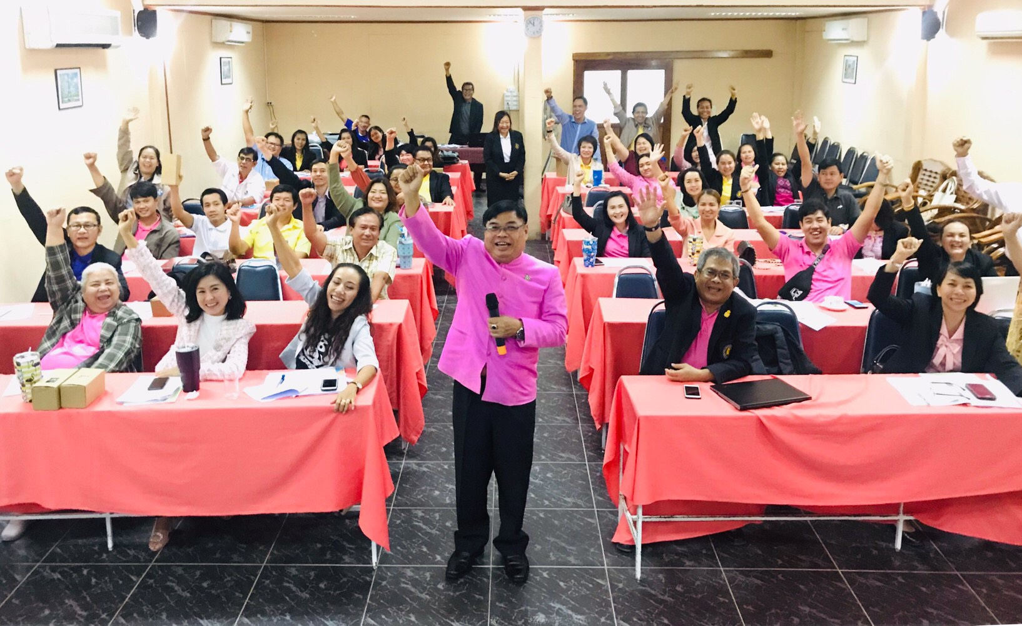
ขอบคุณครับ

